Slide 1
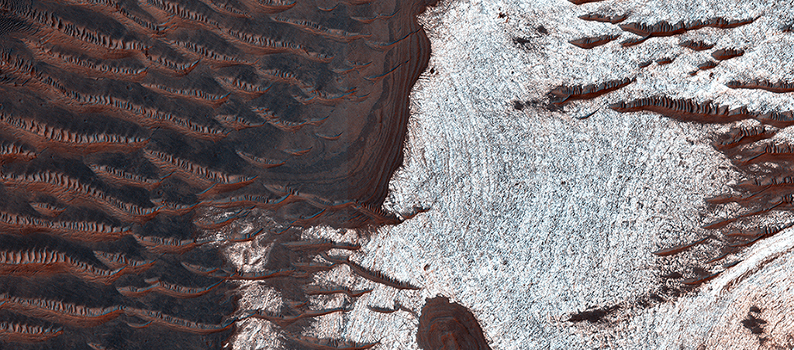

Vatnað berg í Noctis Labyrinthus
Ljósleita bergið á þessari mynd innihalda vatnaðar steindir. Annað mælitæki á MRO geimfarinu sem kallast CRISM finnur þessar vötnuðu steindir. Með því að skoða litrófsgögnin frá CRISM mælitækinu og ljósmyndir HiRISE í hárri upplausn geta vísindamenn sett fram tilgátur um hvernig vatn hefur leyst upp bergið og/eða breytt því.
uahirise.org/is/ESP_036598_1735

